Slide 1
Workshop Libreoffice
Menulis Laporan dengan Libreoffice

Slide 2

Menginstall libreoffice
Anda dapat download libreoffice di web resmi libreoffice. Libreoffice support semua patform desktop (Linux, Windows, Mac OS).
Download Libreoffice

Slide 3
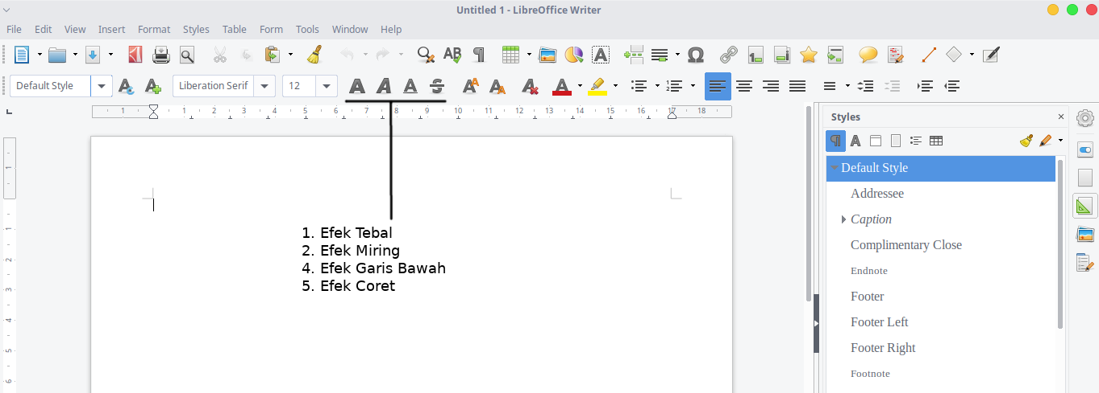
Melakukan Pemformatan Font
Pemformatan Meliputi format huruf tebal, miring, garis bawah, coret.

Slide 4
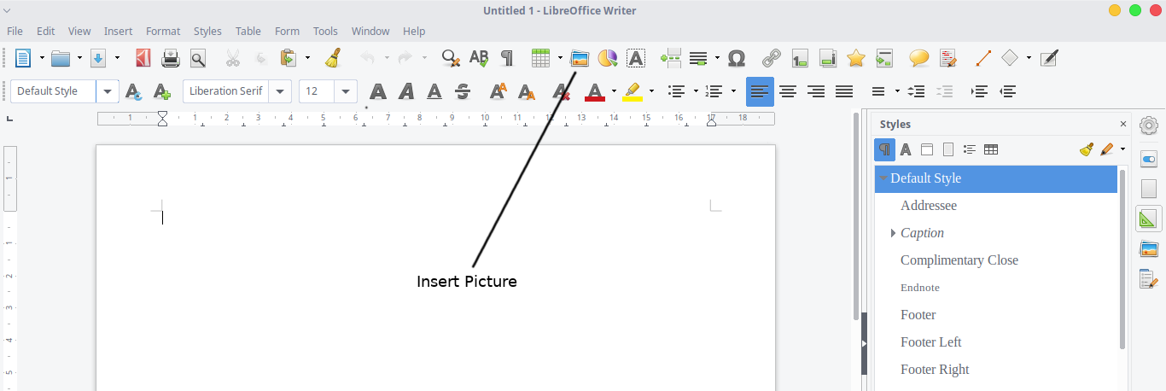
Masukan gambar ke libreoffice
Anda dapat memasukan gambar ke libreoffice dengan klik Insert picutre, atau menu Insert > Picture.

Slide 5
Membuat halaman menjadi landscape
Untuk mengubah halaman menjadi landscape format > page > landscape

Slide 6
Mengatur Margin
Untuk mengubah halaman menjadi landscape Format > page > Margin

Slide 7
Membuat tabel
Untuk memasukan tabel dengan klik icon tabel atau table > Insert Table

Slide 8
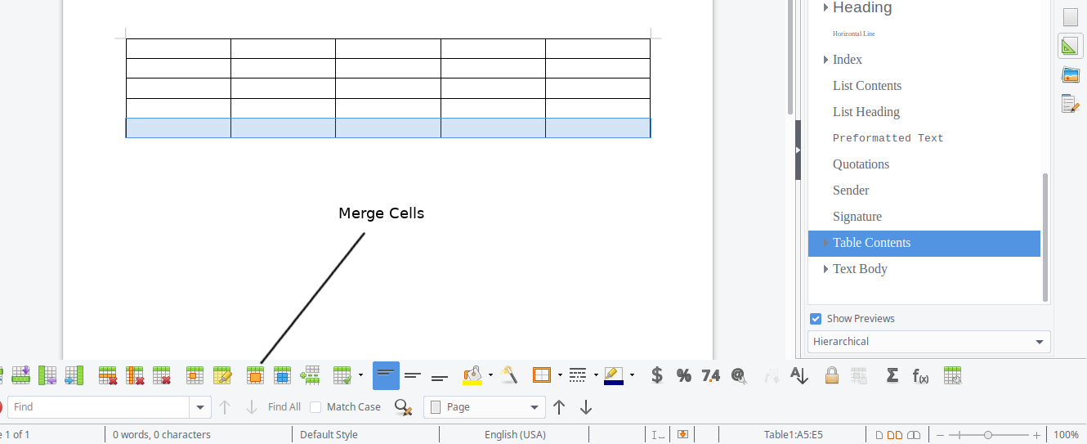
Mengabungkan tabel
Untuk mengabungkan kolom anda select kolom yang akan digabungkan. Lalu Table > Merge Cells atau klik icon Marge Cells.

Slide 9
Mengunakan Penomoran Halaman
Penomoran meliputi 3 jenis Penomoran
1. Penomoran Arab dan Romawi
2. Penomoran Atas dan Bawah
3. Penomoran Beda Format Nomor

Slide 10
Pemformatan Paragraf
Format dapat dilakukan dengan cara emmbuat pemformatan nya terlebih dahulu.

Slide 11
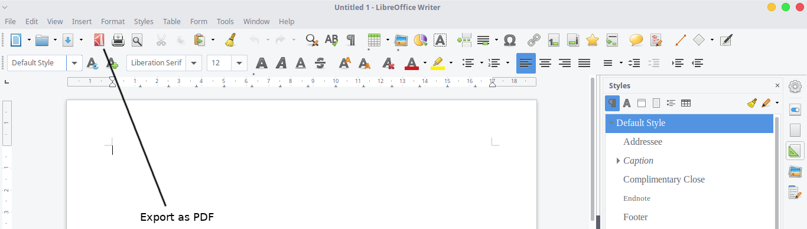
Menyimpan file .odt ke pdf
Untuk menyimpan file .odf ke .pdf anda bisa pilih menu File > Export > Format (diganti PDF) atau klik icon Export as PDF.

Slide 12
Terimakasih
Penulis : Melati107

